Slide 1
Организация проведения лабораторных работ с использованием программы виртуального моделирования Multisim
Кривецкий В.В.
Филиал БрГТУ Пинский индустриально-педагогический колледж

Slide 2
Суть лабораторной работы скрыта в ее названии. Она подразумевает проведение и анализ определенного исследования, результаты которого получены опытным путем в специально оборудованном помещении – лаборатории. Исходя из сущности проведения таких работ, лабораторный практикум определяет целью лабораторной работы глубокое изучение учащимися различных явлений и законов.

Slide 3
Цели
- изучение учащимися определенного явления, программы, методики на практике;
- ознакомление с приемами проведения измерений и правилами обработки информации;
- выявление отклонений фактического и опытного образцов;
- выявление причин данных отклонений;
- написание выводов, содержащих рекомендации по принятию соответствующих решений, анализ полученных результатов.

Slide 4
Используя программный пакет Multisim, мной разработаны виртуальные лабораторные работы по дисциплине «Основы электроники и микропроцессорной техники» на темы: исследование полупроводниковых диодов, исследование биполярного и полевого транзисторов, исследование тиристора, исследование однофазных выпрямителей и сглаживающих фильтров, исследование многокаскадного усилителя с обратной связью, исследование LC и RC-генератора, исследование логических элементов, исследование триггеров, исследование двоичного счетчика и дешифратора и другие.
Основой проведения лабораторных работ является симуляция.

Slide 5
Симуляция — это математический метод эмуляции поведения схемы. С помощью симуляции можно определить многие свойства схемы без физической сборки схемы или использования реальных приборов. Хотя Multisim делает симуляцию интуитивно простой, технология, поддерживающая скорость и точность симуляции, как и простоту использования, достаточно сложна.
Для просмотра результатов симуляции нужно использовать либо виртуальный прибор, либо запустить анализ для отображения вывода симуляции. Этот вывод будет включать комбинированные результаты всех моделирующих машин Multisim.

Slide 6
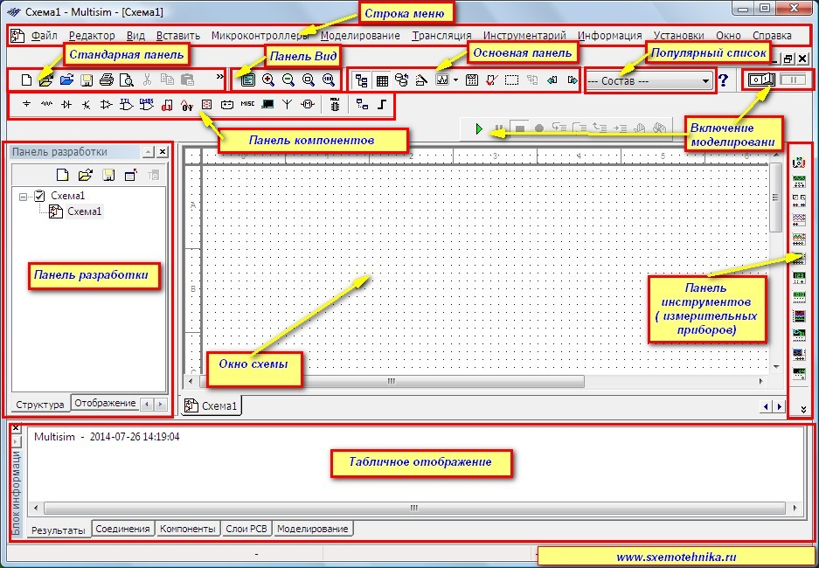
Интерфейс пользователя Multisim состоит из нескольких основных элементов, которые представлены на рисунке

Slide 7
Рассмотрим пример виртуальной лабораторной работы по «Основам электроники и микропроцессорной техники» на тему:
«Исследование однофазных выпрямителей и сглаживающих фильтров».

Slide 8
Цель работы: Исследовать однофазный выпрямитель и сглаживающий фильтр (накопительная емкость); влияние аварийных режимов выпрямителя на форму выпрямленного напряжения.
Оборудование: ПЭВМ с ОС Windows XP и выше.
Задание:
- собрать схему лабораторной установки;
- задать параметры время и напряжение на канале А и В виртуального осциллографа;
- получить осциллограммы напряжений на входе и выходе выпрямителя при разных характерах нагрузки;
- изменяя ток нагрузки с помощью Rн снять внешнюю характеристику U= f(I) при разных характерах нагрузки;
- исследовать влияние аварийных режимов выпрямителя на форму выпрямленного напряжения при отключенном сглаживающем фильтре;
- сравнить полученные теоретические и практические данные;
- сделать вывод.

Slide 9
В среде моделирования электронных схем Multisim выполнена сборка и отладка электрической схемы. Схема содержит : генератор переменного тока V1, переключатели J1 и J2, диодную сборку D1 (диодный мост), резисторы R1 и R2, конденсатор C1.
Используя окно свойств для каждого элемента, были заданы параметры: генератор переменного тока с напряжением 20 В, диодная сборка 3N259, резисторы с сопротивлением R1= 100Ом и R2= 1Ом, конденсатор C1 с емкостью 270 мкФ. Так же установлены и подключены измерительные приборы: U1 – вольтметр постоянного тока , с внутренним сопротивлением 10МОм; U2 – амперметр постоянного тока с внутренним сопротивлением 1нОм; XSC1- двухканальный осциллограф.
Виртуальная установка готова к симуляции.

Slide 10
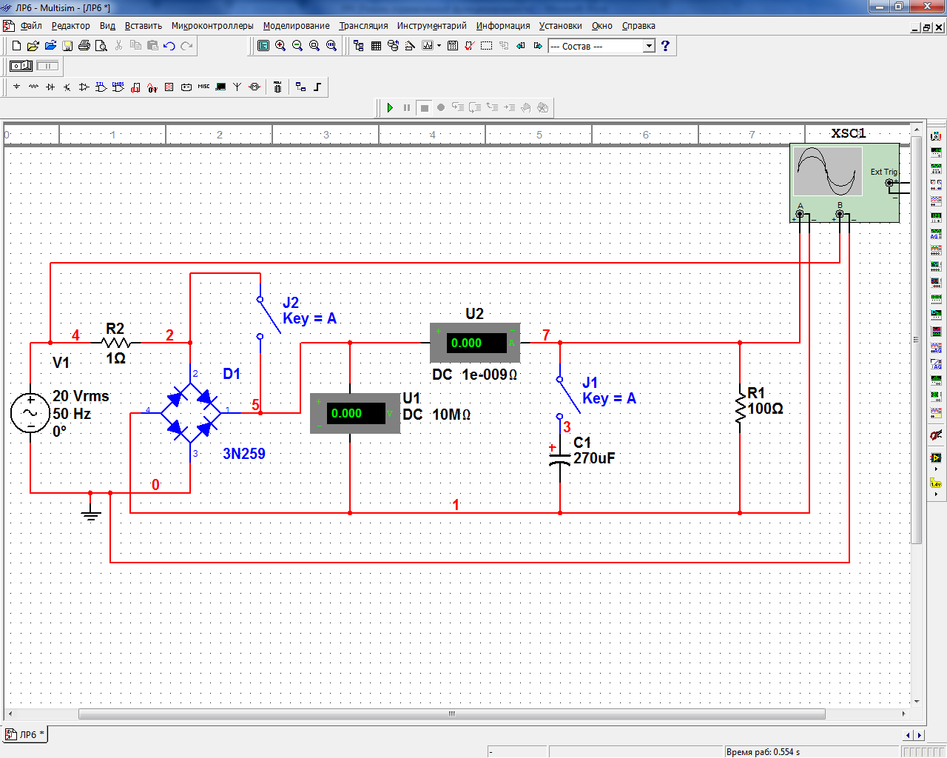

Slide 11
Осциллограф – это измерительный прибор, который используется для наблюдения, измерения и записи временных и амплитудных параметров электрического сигнала, подаваемого на его вход.
Для получения осциллограммы напряжений на входе и выходе выпрямителя необходимо:
- открыть осциллограф;
- задать время равное 10 мс,
- задать напряжение на канале А равное 10 В,
- задать напряжение на канале В равное 10 В;
- включить схему.

Slide 12
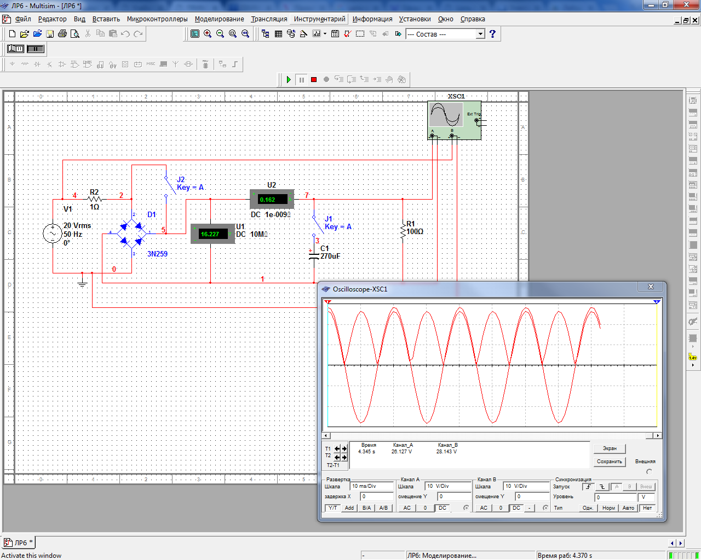

Slide 13
Изменять ток нагрузки, изменяя сопротивление Rн, в диапазоне от 10 до 200 Ом, снять внешнюю характеристику U= f(I) двухполупериодного выпрямителя, работающего на активно-емкостную нагрузку. Зарисовать осциллограмму напряжения на нагрузке Rн. Результаты измерений занести в таблицу.

Slide 14
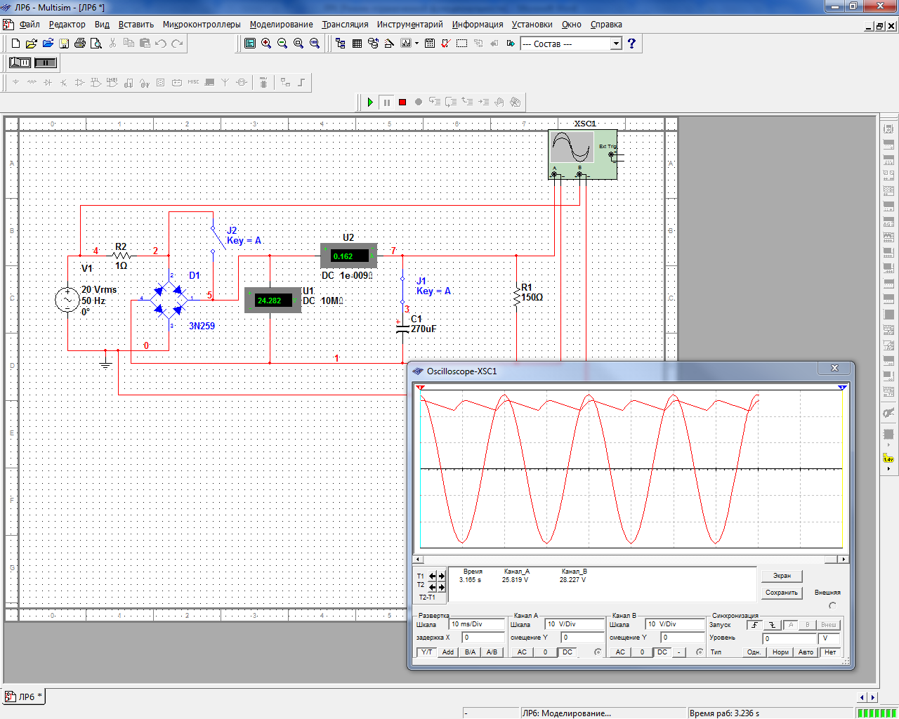

Slide 15
Исследовать влияние аварийных режимов выпрямителя на форму выпрямленного напряжения при отключенном сглаживающем фильтре. Замкнуть диод VD2 используя переключатель J2, зарисовать осциллограмму напряжения на нагрузке Rн.

Slide 16


Slide 17
Сравнить полученные теоретические и практические данные.
Сделать вывод о проделанной работе.

Slide 18
Заключение
Сочетание лабораторного практикума на традиционных лабораторных стендах с виртуальными лабораторными работами позволяет глубже осваивать изучаемый материал. Следует отметить, что при использовании виртуальных лабораторных работ возможно изучение процессов, протекающих в течение короткого промежутка времени.
Рассматриваемая в работе программная среда National Instruments Multisim позволяет объединить процессы разработки электронных устройств и их тестирования на основе технологии виртуальных приборов для учебных и производственных целей.
Использование виртуальных лабораторных работ совместно с традиционными работами, выполняемыми на лабораторных стендах, позволяет показать эффективность в применении виртуального лабораторного практикума, высокую точность получаемых результатов и быстроту выполнения лабораторных работ.

